Slide 1

La numérisation des livres anciens au SICD de Toulouse
Agnès BACH, service de la numérisation rétrospective
28 novembre 2007

Slide 2
Les missions du SICD
Gérer et développer le catalogue collectif des bibliothèques du Réseau universitaire toulousain
Gérer les projets concernant la documentation électronique et les ressources numériques communes
Conserver, restaurer, communiquer et valoriser les documents anciens conservés par les différentes bibliothèques du réseau toulousain (ouvrages imprimés avant 1815)
Numériser les fonds anciens des universités de Toulouse

Slide 3
Les collections de livres anciens
Environ 50 000 volumes antérieurs à 1815
Bibliothèque de l’Université Toulouse 1
45 000 volumes anciens (15e – 18e siècles)
Thématiques diverses : théologie, littérature, histoire, droit
Bibliothèque du CTHDIP
650 volumes: livres anciens de droit
Bibliothèque de l’Université du Mirail
500 volumes : livres anciens d’espagnol
Bibliothèque de l’Université Paul Sabatier
2000 volumes de médecine
1800 volumes de sciences
500 volumes d’astronomie (Observatoire Midi-Pyrénées)

Slide 4
Choix politiques du projet de numérisation
Dans le cadre des actions de valorisation menées par le Service du Livre ancien, le choix a été fait en 2001 de procéder à la numérisation en interne :
  maîtrise du processus
  pas de déplacement des documents
  une opportunité de financement (subvention du ministère pour l’acquisition d’un matériel de numérisation haute performance dédié à la numérisation d’ouvrages précieux et fragiles)
Plusieurs enjeux :
  mettre en place un service et une mission dans le cadre interuniversitaire
  mettre à disposition d’un très large public des ouvrages rares tout en les préservant d’une consultation trop intensive qui peut les détériorer
  permettre la consultation à distance des ouvrages sous forme numérique
  mettre en place une politique de numérisation comme outil de valorisation scientifique

Slide 5
Mise en place du projet : démarrage et organisation
Les personnes impliquées dans le projet ont suivi une formation à l’utilisation de l’outil et ont établi des procédures de réalisation et des règles de travail
L’organisation du travail comprend :
  L’élaboration de corpus avec les enseignants-chercheurs
  La sélection des ouvrages à numériser en fonction des thématiques déterminées et des fonds toulousains disponibles
  La vérification que le livre n’ait pas déjà été numérisé et mis en ligne par un autre établissement
  La réalisation des prises de vues
  Les traitements et retouches d’images
  La publication et l’archivage des fichiers numériques
  La diffusion des ouvrages en ligne
La cadence de production est d’environ 25 000 pages par an

Slide 6
La chaîne de production
Le banc de numérisation comprend :
  le numériseur équipé de plateaux compensateurs à hauteur réglable et d’une caméra dotée d’une lumière froide (Scanner DigiBook 5600)
  un poste informatique pilotant le numériseur
  un logiciel de retouche d’images (Book Restorer)
  un deuxième poste sur lequel sont effectuées les dernières retouches, le contrôle final et la publication des fichiers numériques
Le logiciel de retouches d’images permet :
  le redressement des courbures de pages
  l’effacement des tâches
  la suppression de l’encre qui transparaît sur le verso des pages

Slide 7
Choix techniques
Numérisation en mode image (reproduction fidèle des documents originaux mais pas d’accès au contenu).
Résolution : Prise de vues en 400 dpi, 256 niveaux de gris
Niveaux de gris ou noir et blanc (Vitruve)
Les textes sont binarisés, les gravures sur cuivre sont en niveaux de gris
Numérisation en mode 120° (Garnier) : Option retenue pour les ouvrages à reliure serrée
Format des fichiers : Archivage en format TIFF, diffusion en format PDF

Slide 8
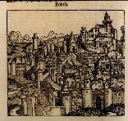
Les corpus de documents numérisés
Corpus associés à des projets de recherche.
  Bibliotheca Tholosana
  Horace
  Dictionnaire des Antiquités grecques et romaines
  Hagiographie espagnole et sainteté
  Littérature espagnole médiévale et du siècle d’or : 13e-17e siècle (projet en cours)
Partenariats avec les chercheurs des universités toulousaines.
  Histoire du droit
  Civilisation espagnole (projet en cours)
Partenariat avec le Muséum d’histoire naturelle de Toulouse, des enseignants de l’UTM (Toulouse 2) et de l’UPS (Toulouse 3).
  Manuscrits Lartet

Slide 9
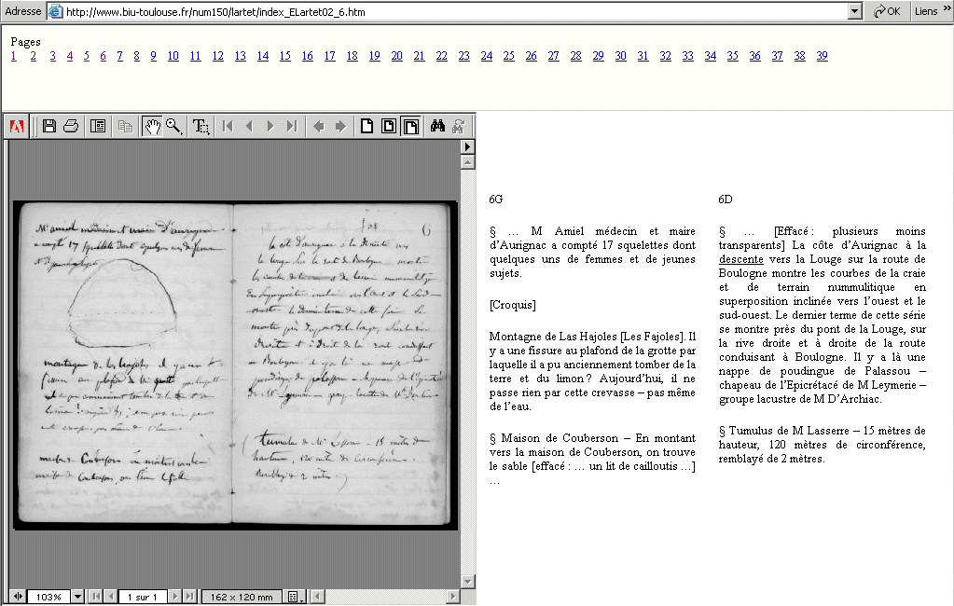
Manuscrit Lartet avec sa transcription

Slide 10
Les corpus de documents numérisés : projets 2008-2009
  Partenariat avec la BMVR de Toulouse (imprimeurs toulousains des 15e et 16e siècle : projet de base de données des imprimeurs toulousains)
  Astronomie ancienne : fonds anciens de l’Observatoire, de l’UPS et de la bibliothèque de l’Arsenal (Toulouse 1)
  Théologie : en partenariat avec l’Institut catholique et la bibliothèque de la société du protestantisme de Montpellier
  Numérisation couleur (mise en valeur du patrimoine toulousain) : fonds anciens de l’UPS (flores) et de l’UT1 (manuscrits, incunables ornementés)

Slide 11
La plate-forme de diffusion
  Choix de l’outil
    Accès en ligne aux documents numérisés
    Standard XML, recherche, indexation
  Les index de recherche
    Index pertinents pour les ouvrages anciens (auteurs, titres, sujets, lieux d’impression et noms des imprimeurs)
    Listes alphabétiques des titres

Slide 12
SDX : outil documentaire XML
SDX est un outil de recherche web pour documents XML, outil open source.
SDX permet le développement d’applications incluant la recherche d’informations
SDX est déployé dans une architecture web et développé en Java
SDX ne gère que de l’information en XML
SDX est un outil documentaire adapté à la recherche textuelle ou par champs
SDX peut indexer tous types de documents XML sur des champs définis selon une DTD ou en plein texte, il permet aussi la gestion de thesaurus
L’utilisation de SDX repose sur le développement d’une application SDX, ensemble de pages basées sur les technologies XSP et XSLT et traduisant les différentes fonctions offertes par l’interface utilisateur (recherche, listes, affichage des résultats de recherche)
Le système supporte le protocole OAI au niveau serveur ou moissonneur.

Slide 13
Application SDX : spécifications techniques
Contenu :
  Les notices bibliographiques au format Unimarc des ouvrages numérisés sont extraites du catalogue collectif toulousain et converties au format XML pour être interrogeables par le moteur de recherche intégré à la plate-forme
  L'application permettra à terme d'interroger les textes d’accompagnement associés, structurés selon diverses DTD (EAD, EAC, TEI)
Développements : (réalisés par une équipe de recherche de l’IRIT)
  la navigation dans la base des documents numérisés
  l'affichage des documents et la mise en œuvre des fonctionnalités de recherche
  la réalisation de l'interface de consultation incluant les éléments de la charte graphique du SICD
  un outil d’administration

Slide 14
Archivage
Deux types d’archivage :
  Archivage sur DVD
  Archivage sur le serveur du CICT
Contenu des fichiers d’archivage :
  Prises de vues en format TIFF non compressé
  Fichiers intermédiaires (historique des travaux de retouches)
  Résultats des traitements sur les images
  Fichiers publiés pour diffusion en format PDF

Slide 15
Bilan de l’activité numérisation
Nombre d’ouvrages en ligne au 28 novembre 2007 : 282 ouvrages (83 434 pages)
Les fonds anciens des trois universités toulousaines sont représentés
Participation des enseignants des trois universités toulousaines
Des partenariats avec d’autres établissements de la région : Muséum d’histoire naturelle, Bibliothèque municipale classée de Toulouse, Institut catholique de Toulouse

